Slide 1

МБДОУ д/с № 5»Родничок» комбинированного вида с.Сарыг-Сеп
Тема: «Русские потешки»
Выполнил: музыкальный руководитель
Трегубова Виктория Владимировна.

Slide 2

Актуальность:
Музыка является не только важным средством развития ребенка, но и средством психологического воздействия, в процессе которого она выполняет коррекционную функцию в отношении детей с различного рода проблемами. Особенно такими, как задержка речи и нарушение восприятия ее ритмической структуры.
Любые ритмические движения активизируют деятельность мозга человека, а также его речевую функцию. Поэтому с самого раннего детства рекомендуется заниматься развитием чувства ритма в доступной для дошкольников форме – ритмических упражнениях и играх.

Slide 3

Тип проекта: творческий, коллективный
Участники проекта: воспитатели и дети I младшей группы.
Длительность: краткосрочный, с 09.11 по 25.11.2020 г.
Цель проекта: Способствовать развитию ритмического слуха, координации движений и формированию навыка ритмически слаженного пения у детей.

Slide 4
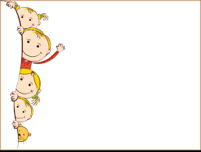
Задачи проекта:
Разнообразить игровой досуг детей вне НОД.
Продолжать знакомить детей с шумовыми музыкальными инструментами .
Обогащать эмоциональный и двигательный опыт детей.
Более подробно знакомить с русскими народными потешками, пополняя словарный запас детей.

Slide 5
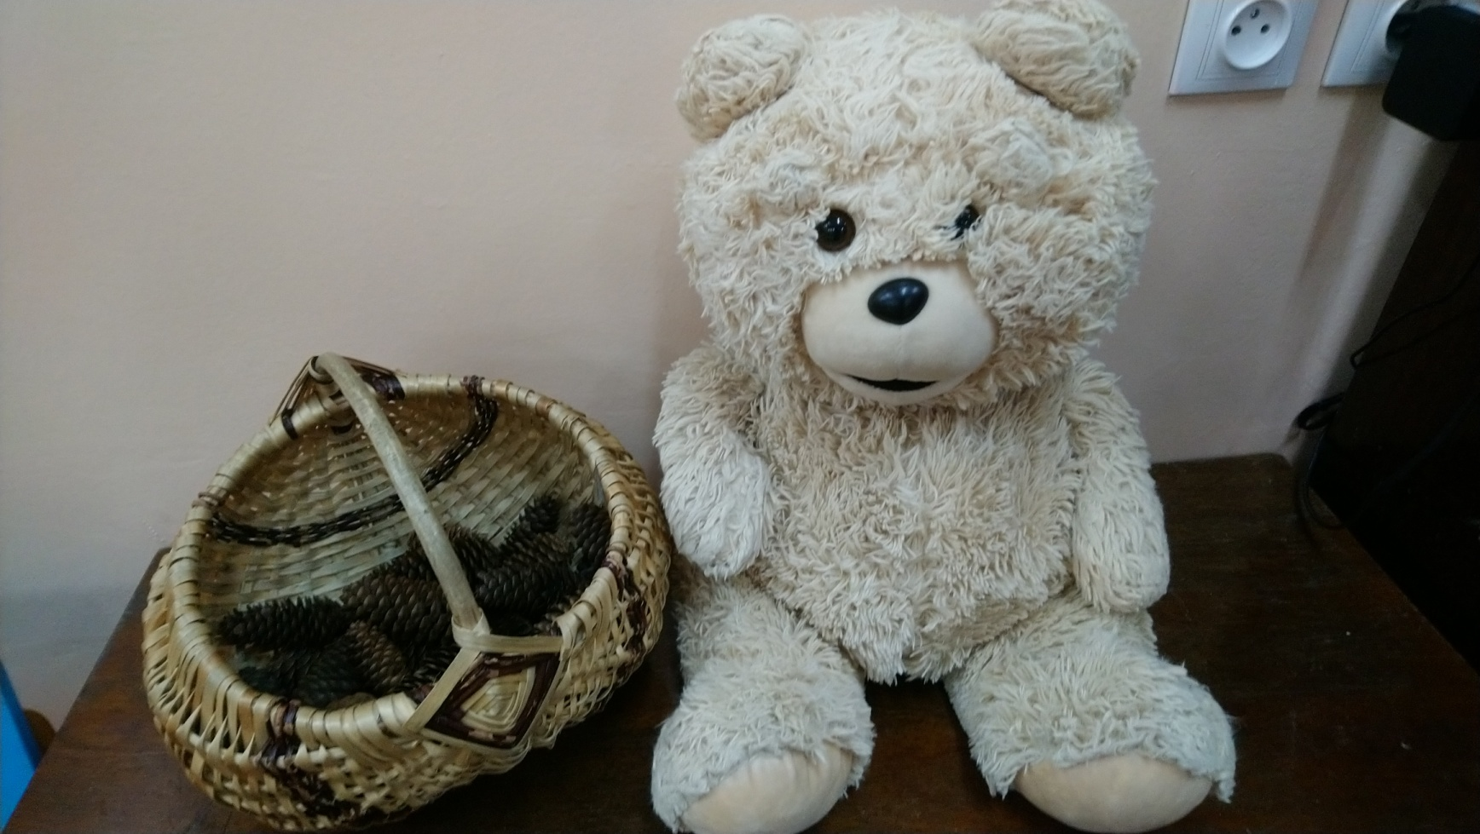
I этап (подготовительный)

Slide 6
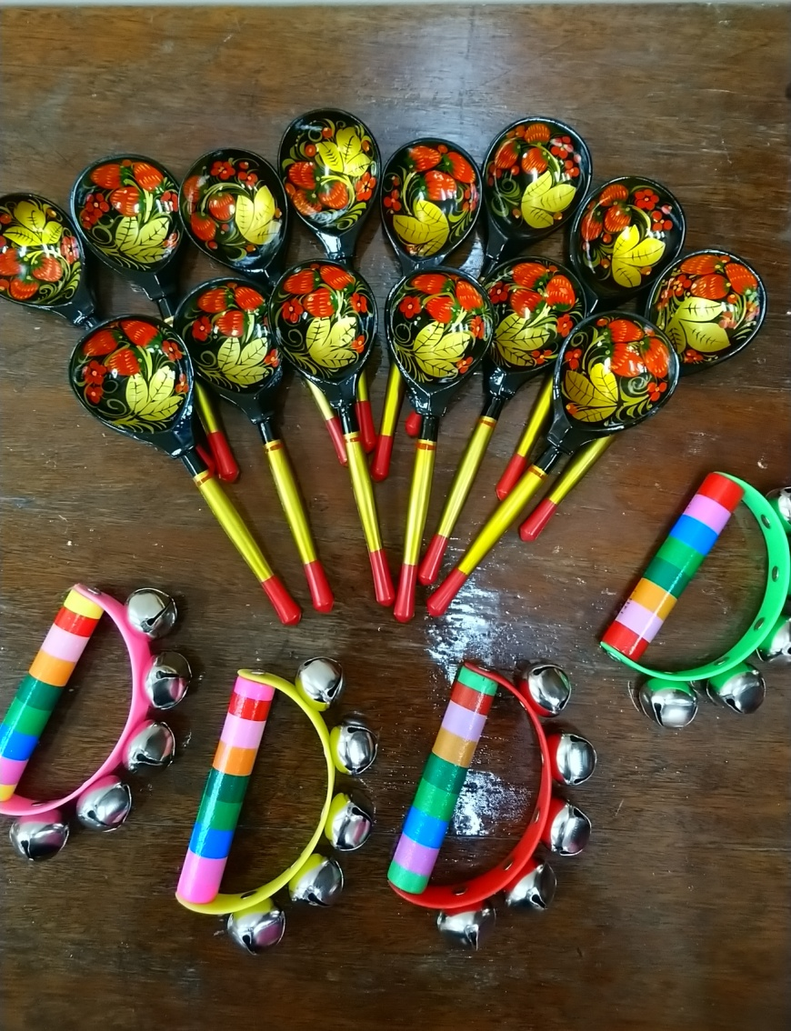
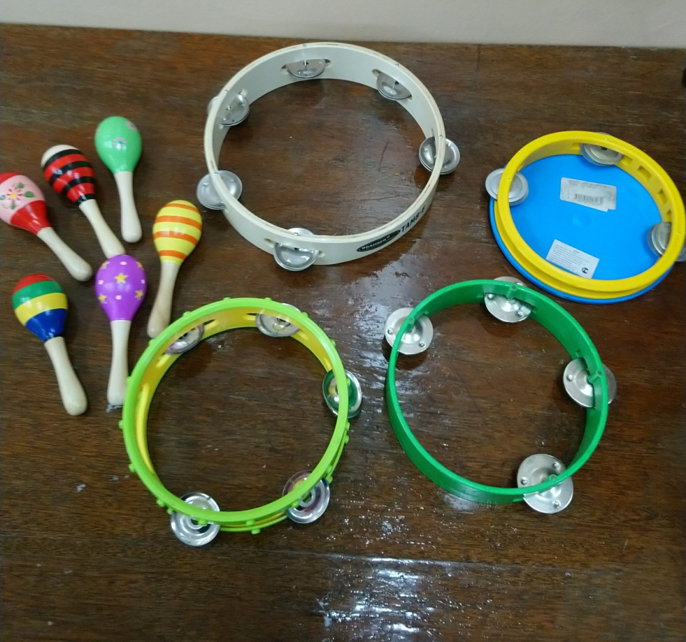

Slide 7
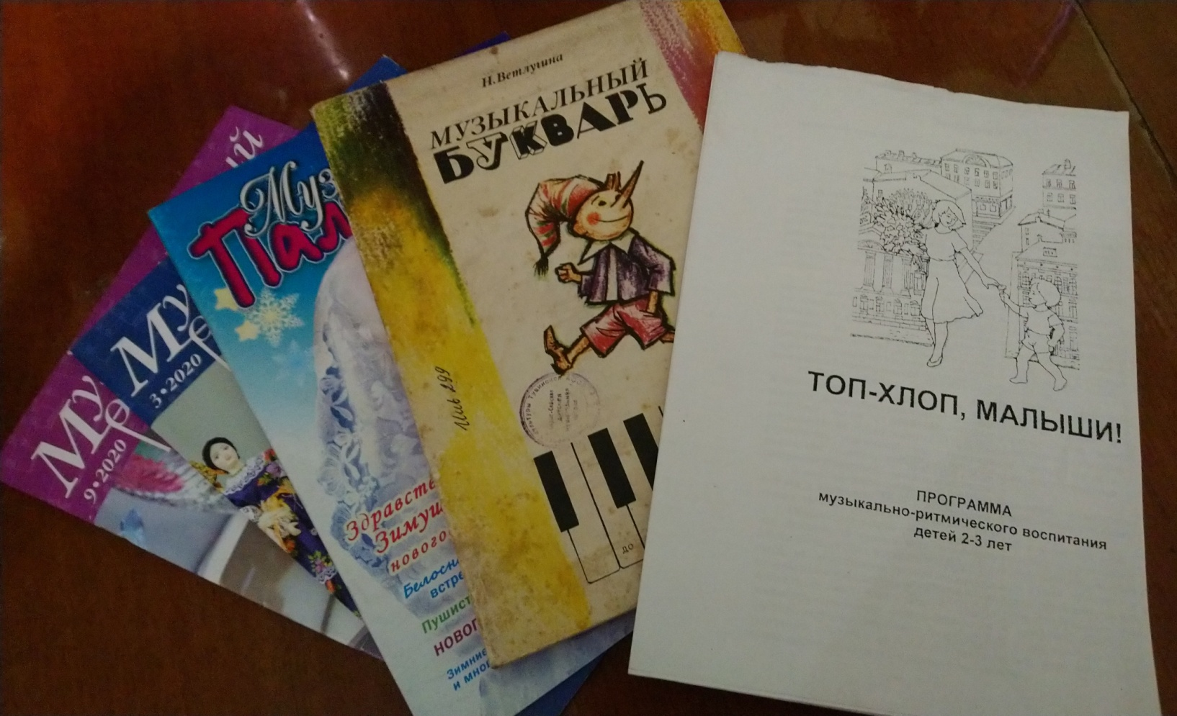

Slide 8
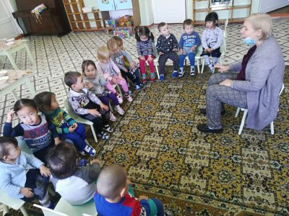
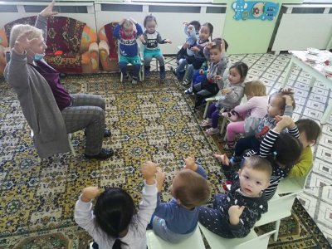
II этап (основной)
Знакомство с потешками
Фотографии (2-3 слайда)

Slide 9
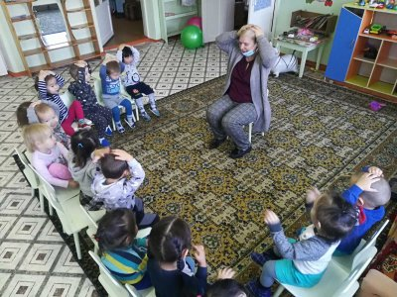
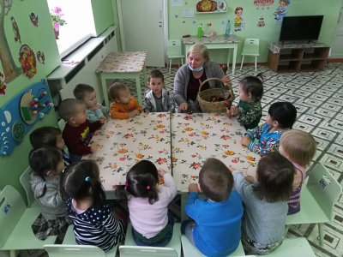

Slide 10
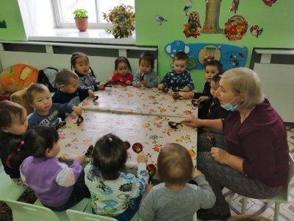
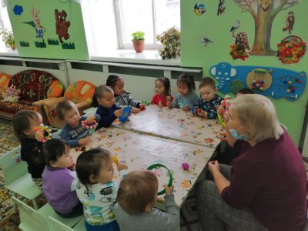

Slide 11
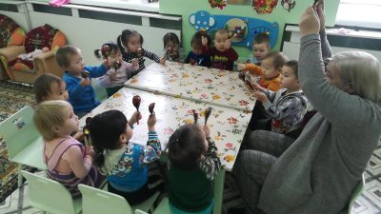

Slide 12
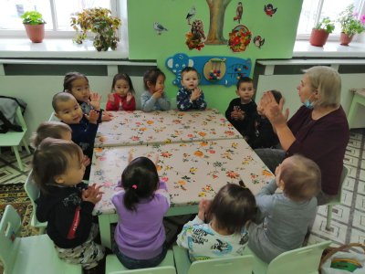
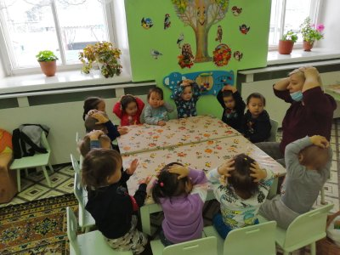

Slide 13
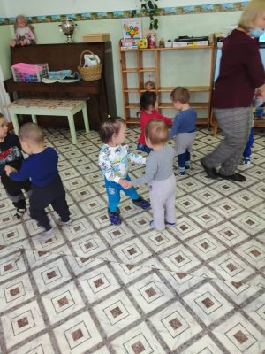
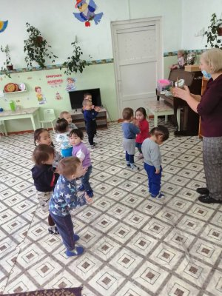
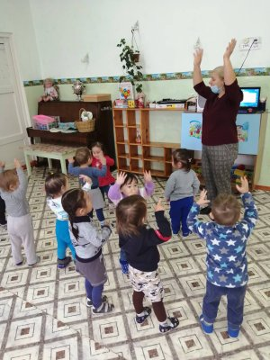

Slide 14
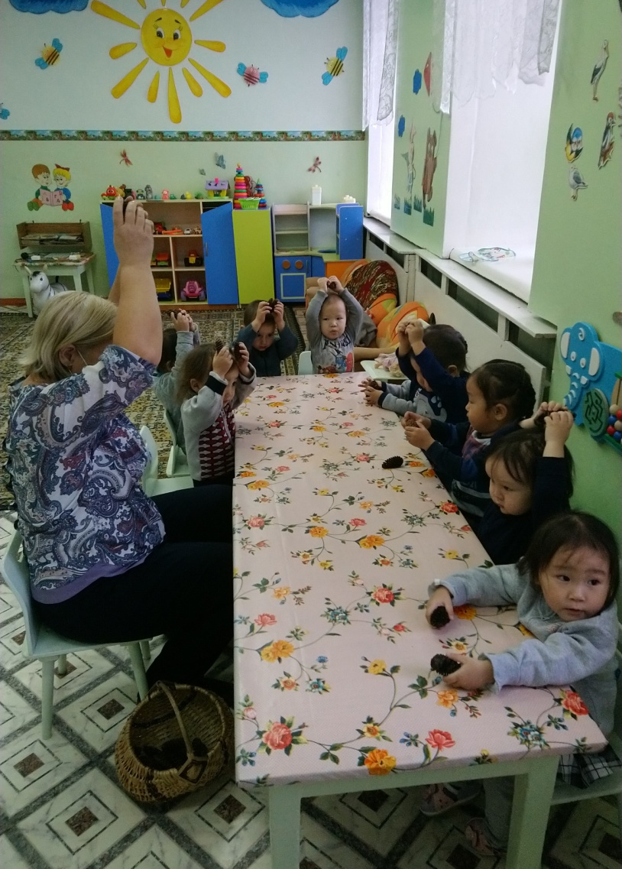
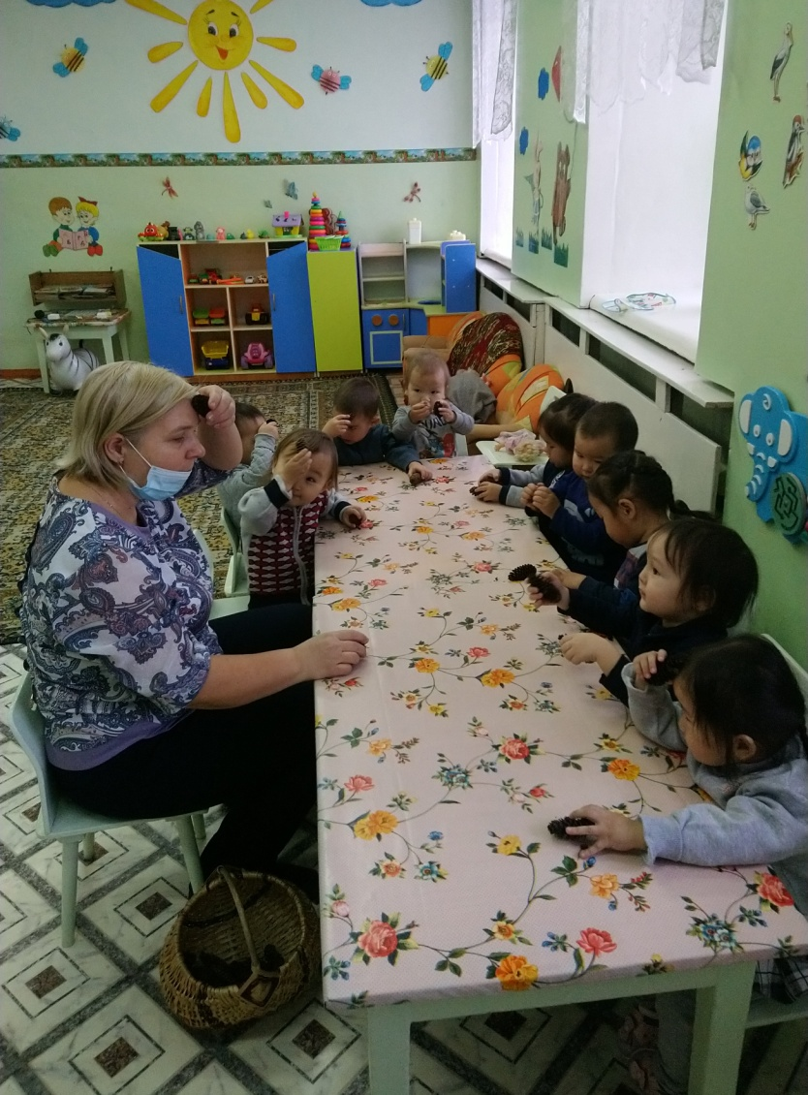

Slide 15
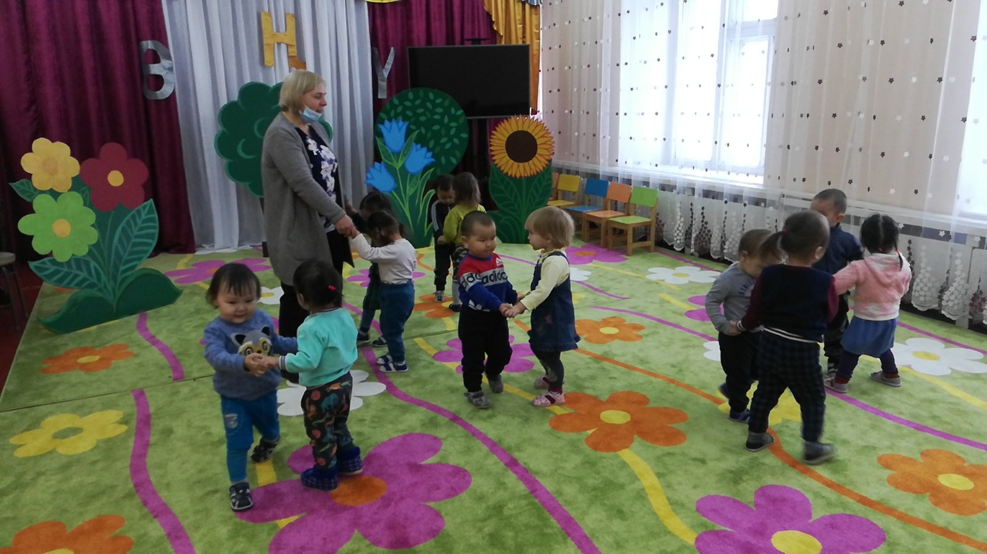
III этап (заключительный)
Фотографии (2-3 слайда)

Slide 16
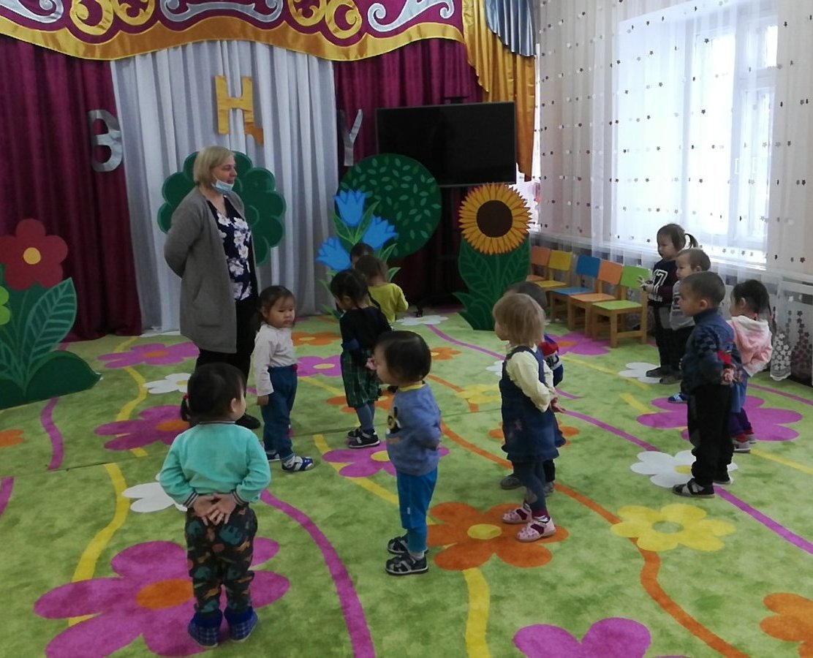

Slide 17
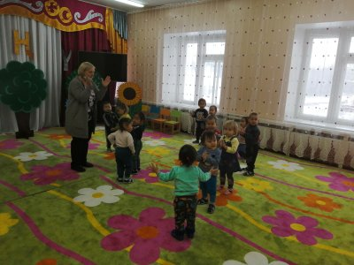

Slide 18
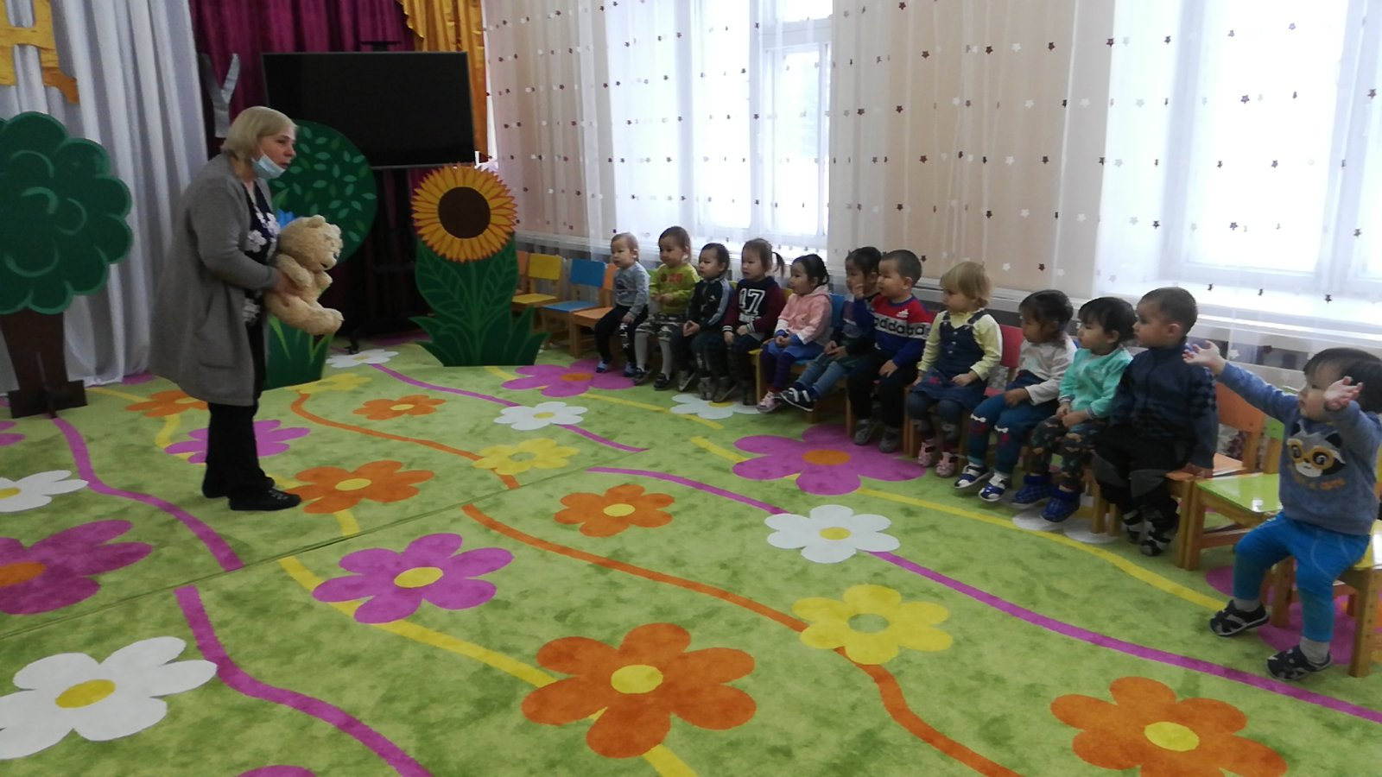

Slide 19
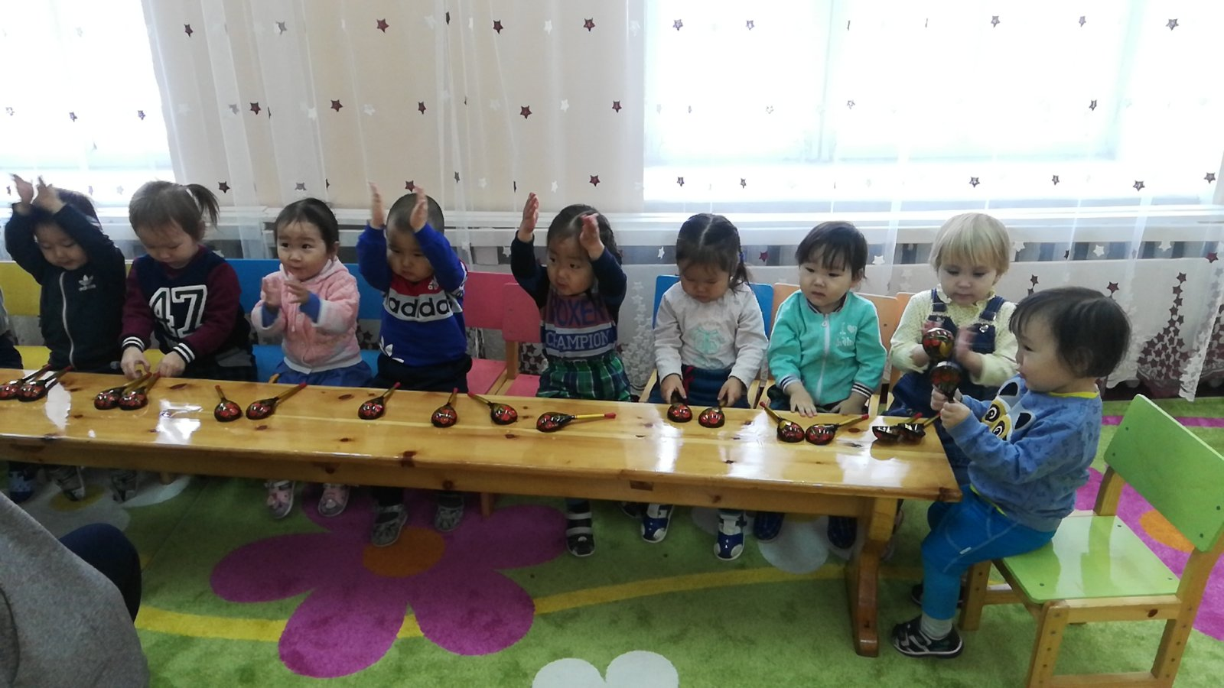

Slide 20
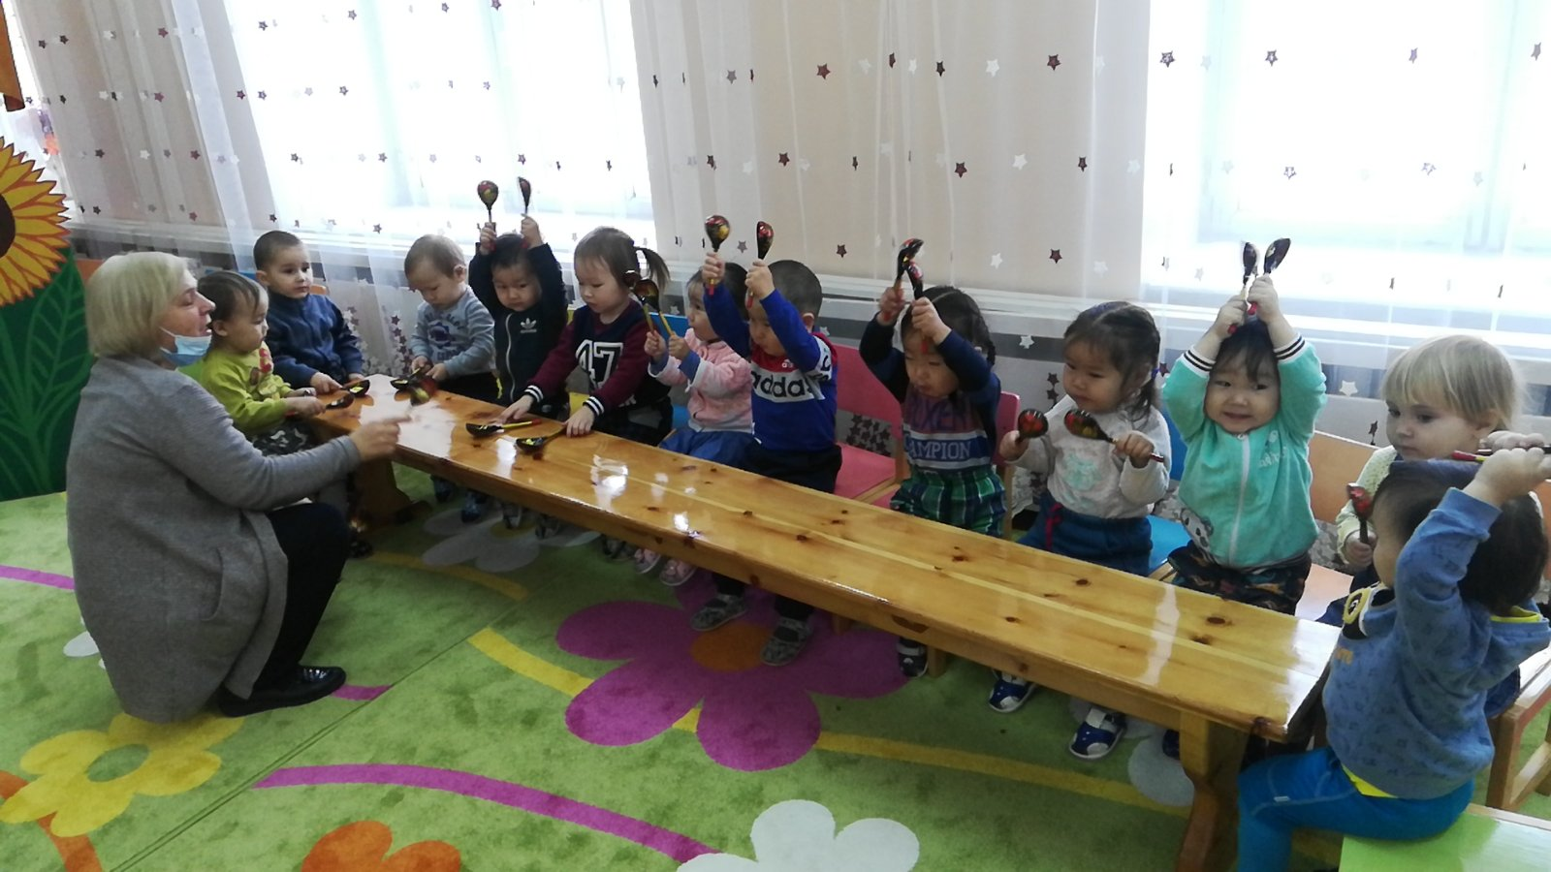

Slide 21
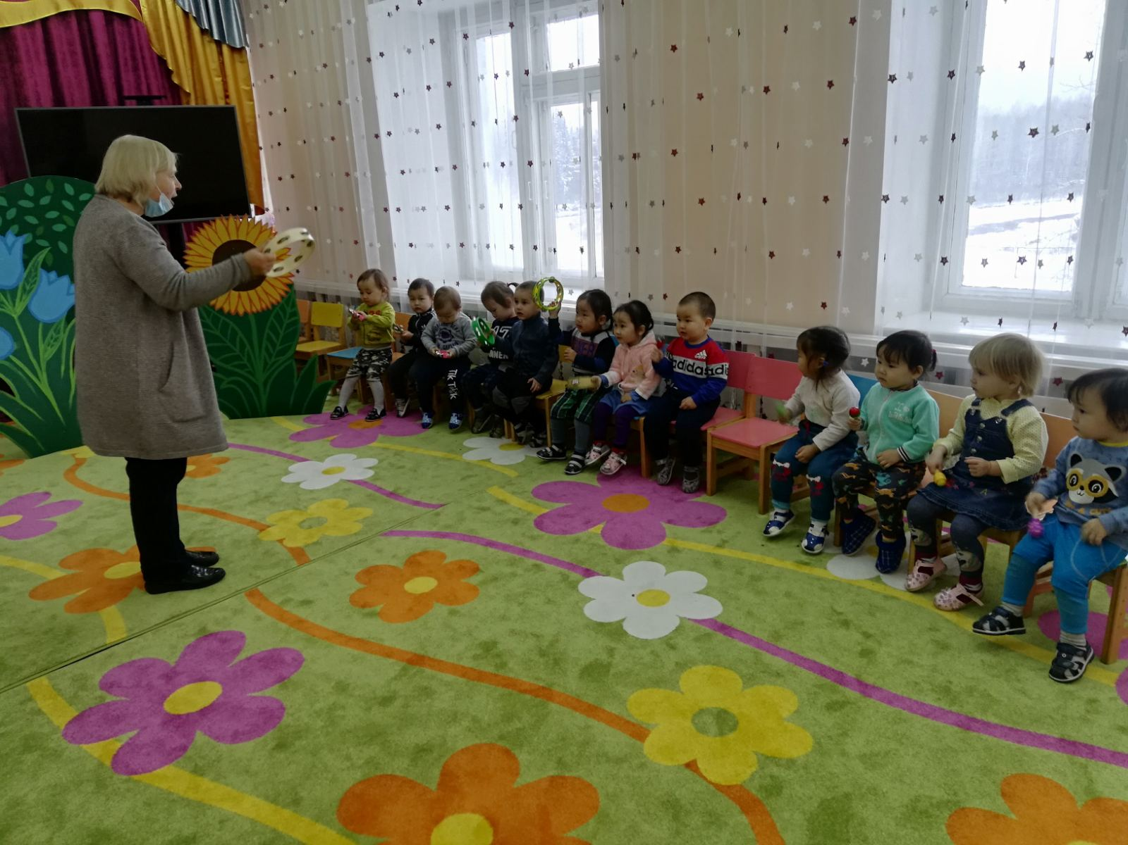

Slide 22
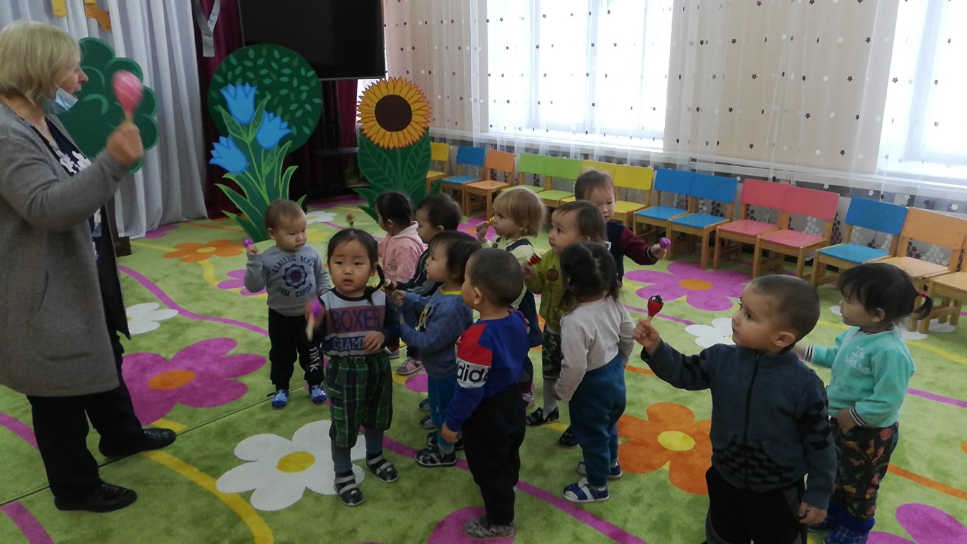

Slide 23
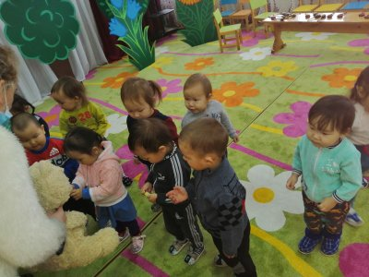
Игра с Мишкой

Slide 24
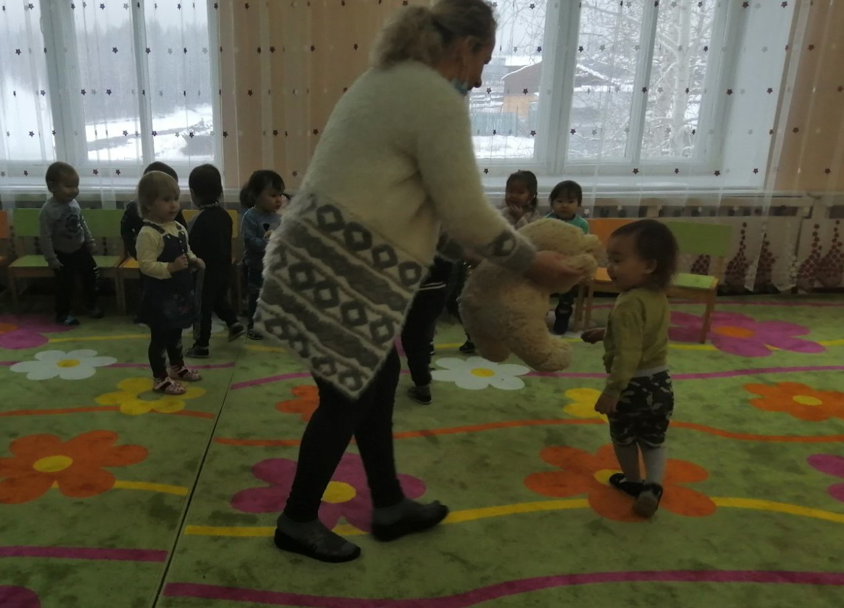

Slide 25
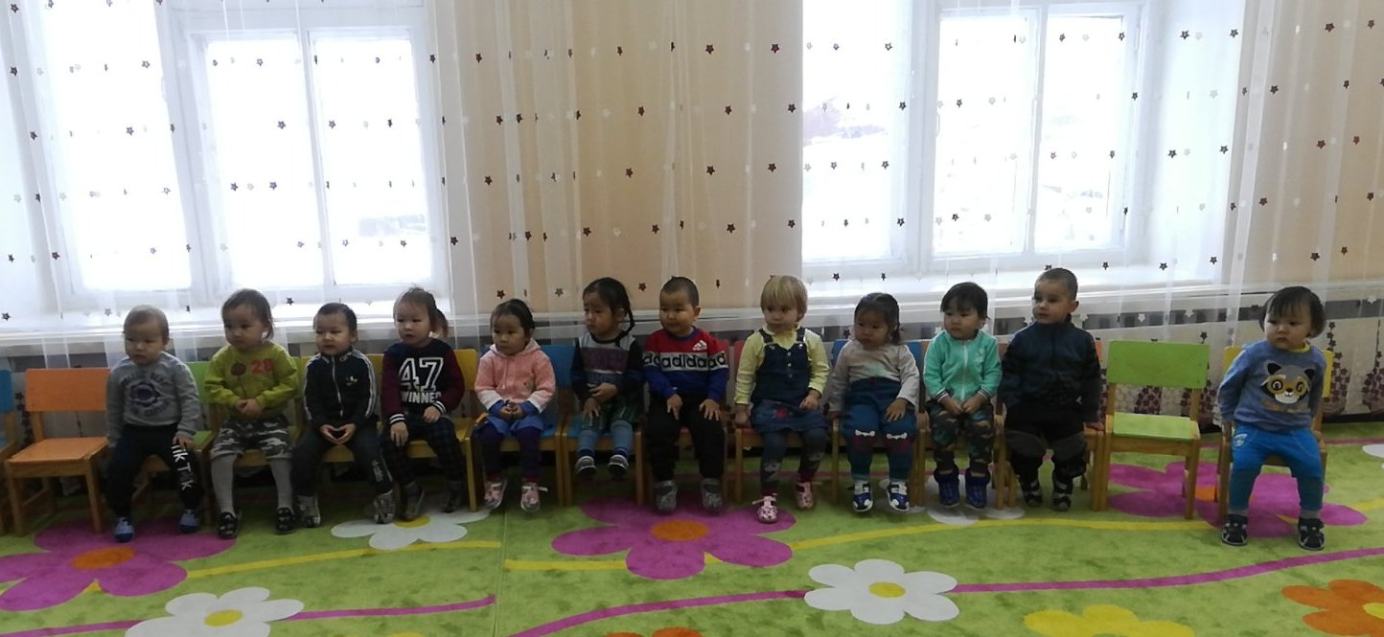

Slide 26

Спасибо за внимание!

